Slide 1
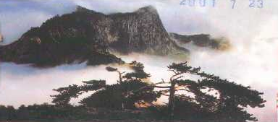
25 咏华山

Slide 2
华 间 与 齐 称 代 岁

Slide 3
华 间 与 齐 称 代 岁
华山 称赞 宋代 七岁
山腰间 更无山与齐

Slide 4
他们沿着山路艰难地爬上山顶。啊!华山真高哇！除了蓝天，远远近近的山都在自己的脚下。太阳显得那么近，山腰间飘着朵朵白云。

Slide 5
啊!华山真高哇！

Slide 6
他们沿着山路艰难地爬上山顶。

Slide 7
除了蓝天，远远近近的山都在自己的脚下。

Slide 8
太阳显得那么近，山腰间飘
着朵朵白云。

Slide 9
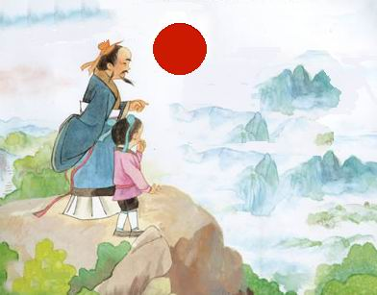
咏
只 有 天 在 上，
更 无 山 与 齐
举 头 红 日 近
回 首 白 云 低。
华 山

Slide 10
齐

Slide 11
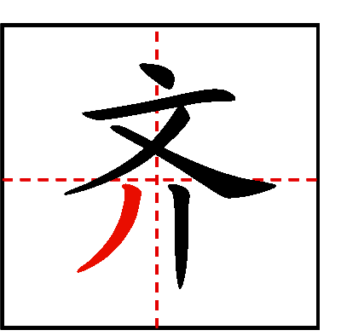

Slide 12
与

Slide 13
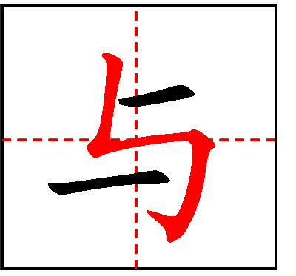
与

Slide 14
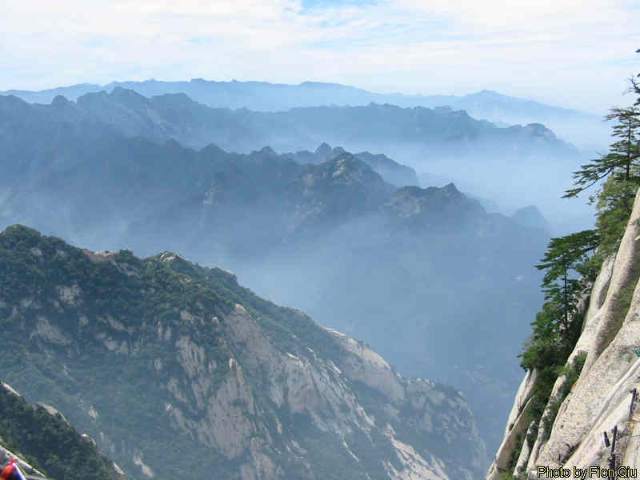

Slide 15
